Slide 2

"
L’IA peut-elle être
au service des apprentissages ?

Slide 3

Une modalité d’essaimage
Inspiré par le conseil supérieur du numérique
https://cafeia.org/

Slide 4

Un espace de débats et d’échanges
Informel
Inspirant
Frugal
Pour tous
Bienveillant

Slide 5
La thématique du jour
Nos élèves pensent-ils que l’IA est au service de leurs apprentissages ?
Interrogeons-les…
Notes:
On pourrait proposer ce recueil de verbatim élèves
via le CVC / CVL avec « analyse » lors d’un conseil pédagogique
Lors d’un café IA élèves

Slide 6

Guide Animation :
Activité débranchée autour des Verbatims élèves
Animateur.ice propose les 13 paroles d’élèves (du collège au supérieur) aux participants sous forme de cartes puis met en œuvre l’une ou 2 des activités brise-glace proposées
But : amener les membres du groupe à échanger d’abord sur leur ressenti avant de les amener à débattre sur des actions possibles.
Description des ateliers en notes de diapo (ci-dessous)
Notes:
Sur une ligne droite affichée (écran, tableau) => où positionner votre carte (du « très étonné » à « pas du tout surpris ») ?
Dans la salle, rapprochez-vous des personnes ayant un témoignage qui se rapproche du vôtre en termes de « posture face à l’IA à l’école » (Activité de débat mouvant)
Dans la salle, positionnez-vous par rapport au tableau (plus vous êtes loin du tableau, plus vous pensez que la posture de l’élève face à l’IA peut nuire à ses apprentissages).

Slide 7
L’IA est-elle au service des apprentissages ?
Qu’en disent nos élèves ?
13 paroles d’élèves (du collège au supérieur)
Prendre connaissance de sa citation puis se demander ( ou en parler avec son voisin ou sa voisine ) :
  ??
  ??
Diapositive à adapter en fonction des brise-glace choisis
Notes:
Consigne à afficher pendant la distribution des cartes pour amener un début de réflexion

Slide 8


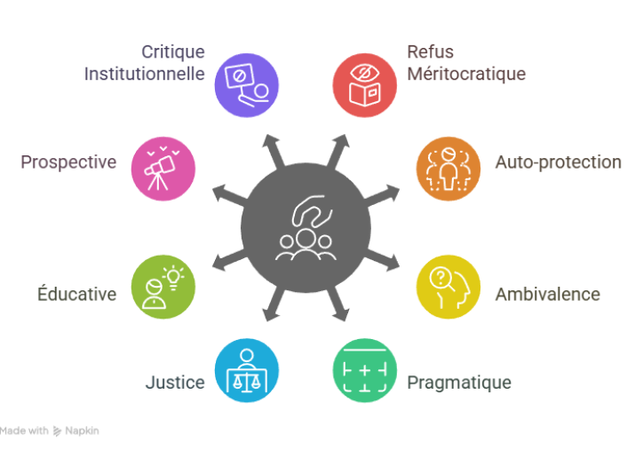
L’IA est-elle au service des apprentissages ? Qu’en disent nos élèves ?
Des postures transformatrices
Des postures de résistance
Des postures constructives
Des postures intermédiaires
Notes:
La synthèse des postures auxquelles la recherche a abouti suite à l’analyse des verbatim élèves (Source diapo suivante) ⬄ GTNum #IA2GE

Slide 9


L’IA est-elle au service des apprentissages ? Qu’en disent nos élèves ?
Source :
GTNum #IA2G
Enquête menée auprès de 1159 élèves
6è au supérieur, majorité de lycéens et lycéennes
Région académique Grand Est
Déc. 2024-Janvier 2025
https://hal.science/hal-05062217

Slide 10
L’IA est-elle au service des apprentissages
Qu’avez-vous mis en place ? Que voudriez-vous faire ?
Actions concrètes ?
Points d’attention ?
Priorités ?
Des postures de résistance
Des postures intermédiaires
Des postures transformatrices
Des postures constructives
Notes:
Encourager les participants à rechercher des actions concrètes qu’ils ont mise en place / vu / lu mais aussi celles qu’ils et elles souhaiteraient mettre en œuvre. On peut faire échanger sur les irritants et les solutions possibles.

Slide 11
L’IA est-elle au service des apprentissages ? Que peut-on faire ?
Réguler les risques
Développer les usages réflexifs
Transparence
Des postures de résistance
RGPD
Equité
Des postures intermédiaires
RIA
Métacognition
Des postures transformatrices
Citoyenneté
Des postures constructives
Café IA
Débats
Littératie numérique
Processus
Oral
Co-construire des règles
Repenser l’évaluation
Charte d’usage
Notes:
Des possibles si les participants et participantes manque d’inspiration

Slide 12

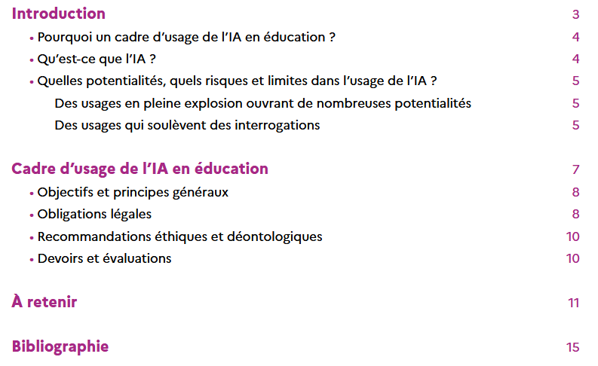
3.1 L’IA en éducation, cadre d’usage du Ministère
3. Cadrage et recommandations
Disponible sur le site du ministère :
https://www.education.gouv.fr/cadre-d-usage-de-l-ia-en-education-450647
12
07/12/2025
Notes:
Recommandations DRANE – DRASI
A partir de la 5ème => Recommandation UNESCO : Orientations pour l’IA Générative dans l’éducation et la recherche, 2023 ⬄ Pas avant 13 ans d’usage direct d’une IA générative par l’élève, mais possible d’éduquer à l’IA avant.

Slide 13
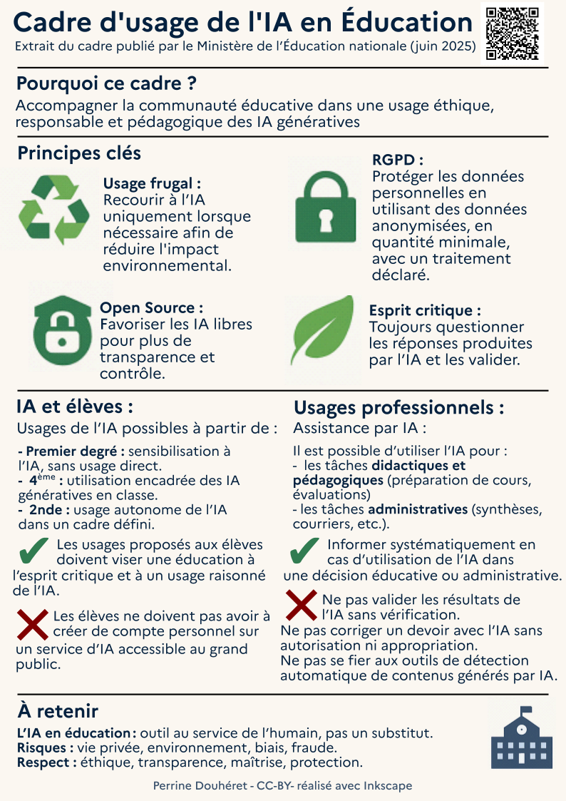

Slide 14

L’IA est-elle au service des apprentissages ? Que peut-on faire ?
Des ressources pour poursuivre la réflexion
https://edurl.fr/IAenseignement

Slide 15

L’IA est-elle au service des apprentissages ? Que peut-on faire ?
Des ressources pour vous inspirer sur les utilisations des IA avec les élèves
https://edurl.fr/ExpertsAcad

Slide 16
L’IA est-elle au service des apprentissages ? Que peut-on faire ?
Des sites institutionnels pour faciliter votre veille
https://edurl.fr/Veille-IA

Slide 17
Ressources animateur.ices :
Les verbatims élèves
Des postures de résistance
« Ce n’est plu nous qui parlons, mais l’IA. »
« Les IA font régresser les savoirs, l’ouverture d’esprit et la critique.»
« Je pense qu’elle affecte de manière extrêmement négative l’apprentissage...ne nous permettant plus de réfléchir par nous-mêmes.»
Notes:
L’apport de la recherche si besoin

Slide 18
L’IA est-elle au service des apprentissages ? Qu’en disent nos élèves ?
Des postures intermédiaires
« Les IA ne sont pas bien… mais je l’utilise quand même pour avoir de bonnes notes pour rendre fier mes parents. »
« …Je l’utilise… mais je n’ai pas trop confiance.»
« J’ai plus de temps pour moi.»
« Je l’utilise pour la facilité qu’elle procure.»

Slide 19
L’IA est-elle au service des apprentissages ? Qu’en disent nos élèves ?
Des postures constructives
« C’est une aide comme une autre… […] tout le monde n’a pas leurs parents pour les aider quand ils en ont besoin.»
« Il faudrait nous apprendre à les utiliser d’une bonne manière plutôt que de les bannir.»
« On l’utilise, ce n’est pas forcément pour avoir des réponses mais pour avoir des idées, ou comprendre comment la démarche.»

Slide 20
L’IA est-elle au service des apprentissages ? Qu’en disent nos élèves ?
Des postures transformatrices
« De toute façon, on les utilise ; ça ne sert à rien de l’interdire.»
« Ce n’est pas aux élèves de changer leurs méthodes si le monde évolue et que les profs n’avancent pas.»
« Les élèves qui trichent le font car le système scolaire favorise les notes, pas les connaissances.»

Slide 21
L’IA est-elle au service des apprentissages ? Qu’en disent nos élèves ?
Source :
GTNum #IA2G
Enquête menée auprès de 1159 élèves
6è au supérieur, majorité de lycéens et lycéennes
Région académique Grand Est
Déc. 2024-Janvier 2025
https://hal.science/hal-05062217

